Slide 1
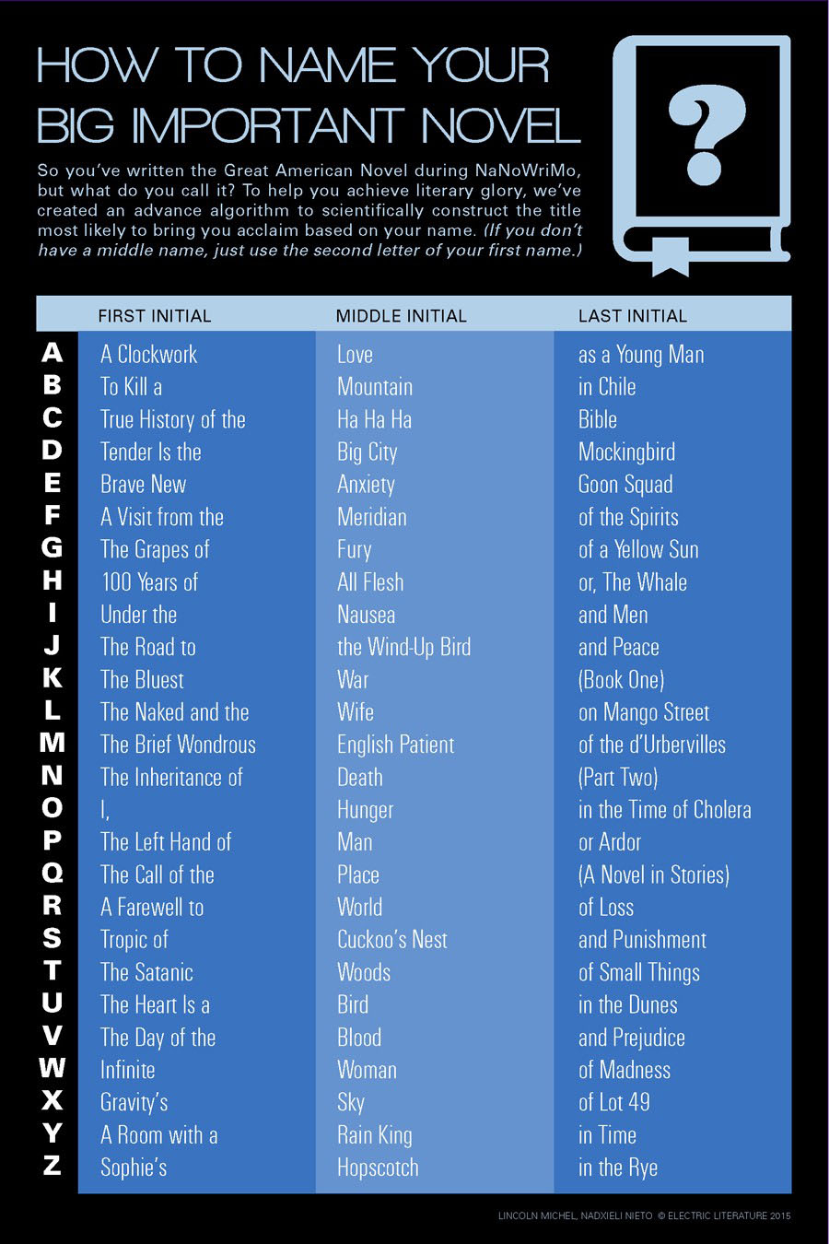
Metodika X. Vědecké psaní II. - pro pokročilé obsah a tituly kapitol proces psaní II hlas pramenů

Slide 2
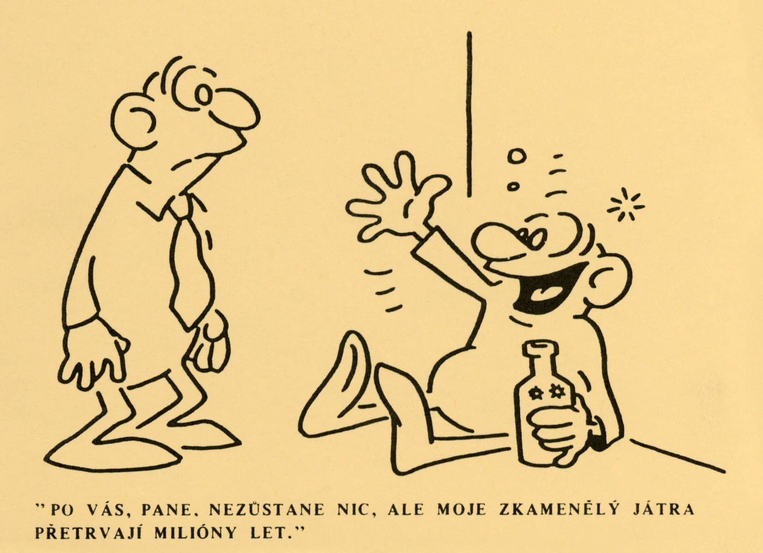
Úkoly 8.3.
Doplňte Váš ‚obsah‘ podle poznatků ze dneška a textu o chytlavých
titulech (Sword, tempting titles), pošlete do 6.3.
2. Četba: Joan Bolker, Writing you dissertation…, str. 63-98
(Getting to the midpoint)
- Helen Sword, Stylish academic writing, tempting titles, str. 63-75
3. Denně 30min psaní

Slide 3
Úkoly 8.3.
Doplňte Váš ‚obsah‘ podle poznatků ze dneška a textu o chytlavých
titulech (Sword, tempting titles), pošlete do 6.3.
2. Četba: Joan Bolker, Writing you dissertation…, str. 63-98
(Getting to the midpoint)
- Helen Sword, Stylish academic writing, tempting titles, str. 63-75
3. Denně 30min psaní

Slide 4
Funkce chytavých titulů
titul
paratext
subtext
Zóna přechodu a transakce
mezi textem a
non-textem (Gérard Genette)
Nepřímé informace od autora
„The messenger is the message“
(Marshall McLuhan)
Je složen ze všech
extra-textuálních prvků,
které text doprovází:
Četba bude zábavná, hravá, napínavá,
Informativní atd.
- Obálka knížky
- Reklama nakladatele
- Jméno autora
- Ilustrace
- předmluva, dedikace atd.
Informativní titul:
- Obsah je důležitý, byt‘ trochu nudný
Vědecký titul:
- Namáhejte se, aby jste tomu rozuměli!
Hravý titul:
- Chci vás pobavit
Provokativní titul:
- Chci, aby jste se nade vším zamysleli
Cíl: zapojit nebo
informovat
čtenáře?
Nebo obojí?
Propojit informativní obsah s chytlavou frází

Slide 5
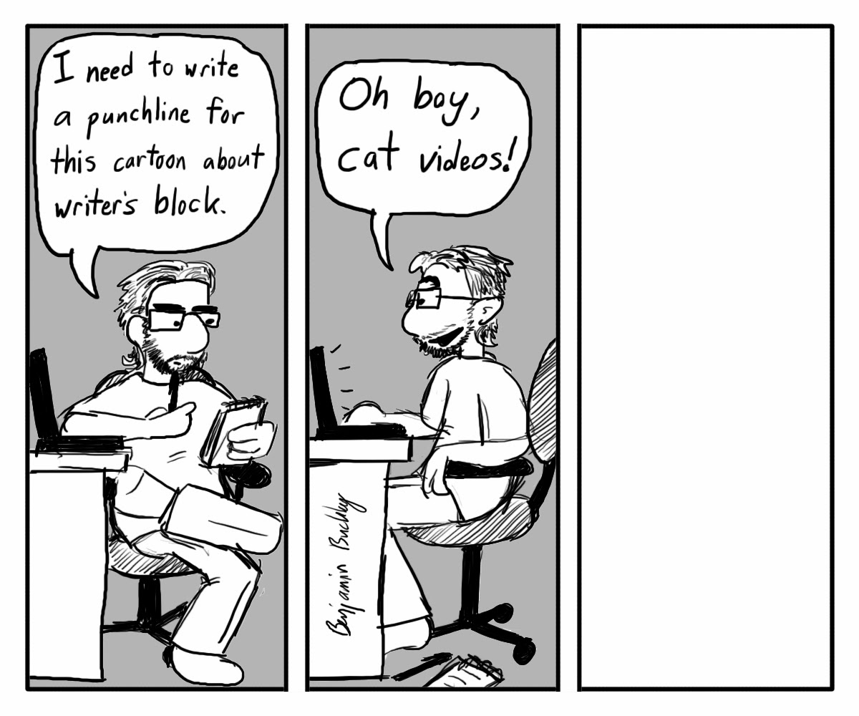
Úkol (20min)
Přečtěte si revidované obsahy:
- Co se změnilo/zlepšilo od minulého týdne?
- jak vypadá poměr chytlavých titulů a informativních obsahů?
- co by se dalo vylepšit?
2. Vyberte si jeden z obsahů; zkuste si pro něj vymyslet chytlavý
titul knížky.

Slide 6
Funkce chytavých titulů
titul
paratext
subtext
Co se dá zkusit?
- V knížce využít hlavní titul (chytlavý) a podtitul (informativní)
- Zformulovat titul jako (str. 71):
- otázku: kterou barvu má svatost?
- vyvolat scénku: tajuplný hrad v Karpatech
- zpochybnit skutkové tvrzení nebo názor: Proč je zabíjení jistých lidí horší
než zabíjení jiných.
- vytvořte metaforu
- propojte nemožné: Zahraniční politika a kalorie
- začněte velkolepým tvrzením: Proti Darwinismu
- Vypůjčte si chytlavý titul z nějaké další disciplíny (beletrie, žurnalizmus) a
přizpůsobte ho vaším vlastním požadavkům

Slide 7
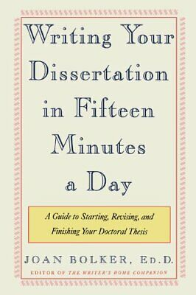
Úkoly 8.3.
- Jste spokojení s pokrokem vaší práce?
- Jakým způsobem kontrolujete váš pokrok?
- Máte (spolehlivou) podporu?
- Co Vás nejvíce oddaluje od práce? Co proti tomu děláte?
- Poměr život-disertace?
Doplňte Váš ‚obsah‘ podle poznatků ze dneška a textu o chytlavých
titulech (Sword, tempting titles), pošlete do 6.3.
2. Četba: Joan Bolker, Writing you dissertation…, str. 63-98
(Getting to the midpoint)
- Helen Sword, Stylish academic writing, tempting titles, str. 63-75
3. Denně 30min psaní

Slide 8
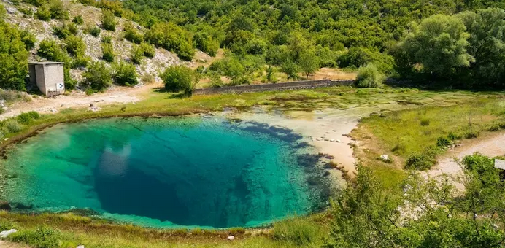
Práce s
prameny
Problémy a výzvy:
Mind map
Kritika pramenů?
Zařazení do
dobového kontextu?
Jak zacházet
s různými typy
pramenů?
Co získáme,
když dáme pramenu
hlas?
Zařazení kontextu
kapitoly?
formální?
série?
osobní?
obrázek?
Dát pramenům hlas
Jak vypadá ‚hlas
pramene‘?
Nechat prameny
vyprávět
a kolik jích vlastně
je?
Jak zvýraznit
výpověď s pomoci
pramene?
Jak propojit
pramen a literaturu?
Jak podpořit
argumentace?
s pomocí pramenů
Jak pracovat s citacemi
v textu?
Jak integrovat pramen
do struktury
vědeckého vyprávění?

Slide 9
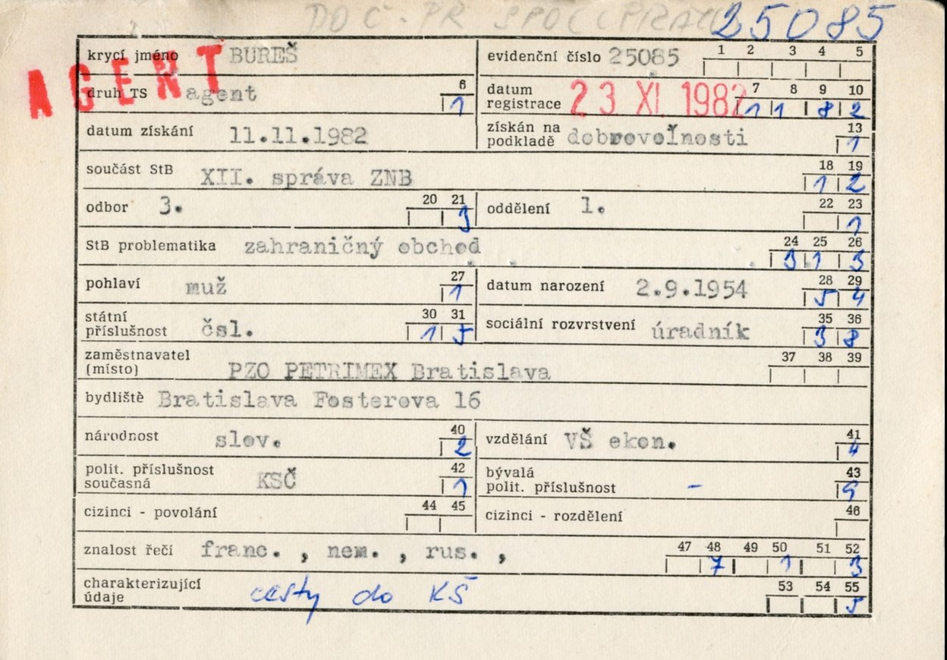
Nechat
prameny vyprávět
Jak integrovat pramen
do struktury
vědeckého vyprávění?

Slide 10
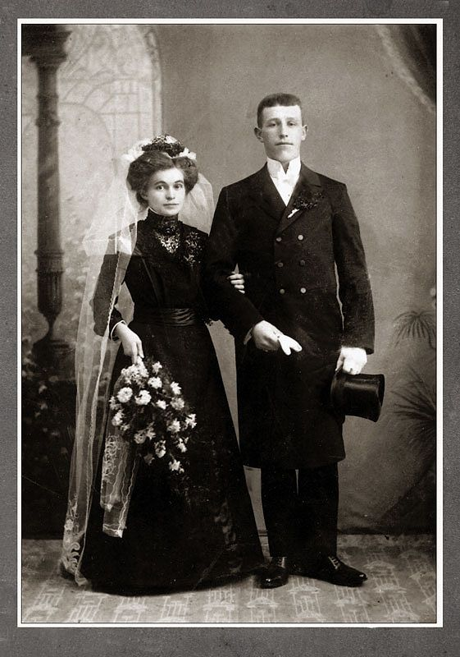
Nechat
prameny vyprávět
Jak integrovat pramen
do struktury
vědeckého vyprávění?
Postup I.:
1. Vytvořit korpus (prameny)
2. Vypsat si užitečné citace (sbírka citací)
nebo všeobecné postřehy
3. Vytvořit si mind map k citacím/postřehům
(co se s tím dá dělat? Kde je třeba
něco doplnit?)
4. Které dílčí otázky se nám nabízejí?
(Postřehy/citace)
5. Poskládat si s postřehů argumentaci
(vytisknout si dokument, použít nůžky)
6. Propojit postřehy/citace textem

Slide 11
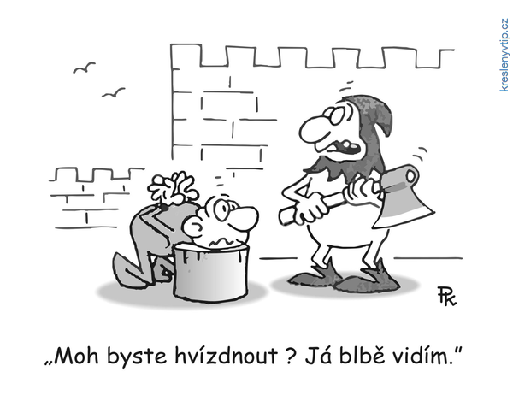
Úkoly 15.3.
Vyberte z vašich pramenů dva odlišné příklady (pramen I, II, max. 2 str.).
Napište k prvnímu (pramen I) text (1/2 až 1 str.), ve kterém
se pokusíte mu dát hlas podle postupu I. (str. 10 na ppt.)
3. Pošlete mi do neděle (13.3.):
- pramen I. (samostatný dokument)
- pramen II. (samostatný dokument)
- váš text s hlasem pramenu (samostatný dokument)
3. Denně 30min psaní

Slide 12
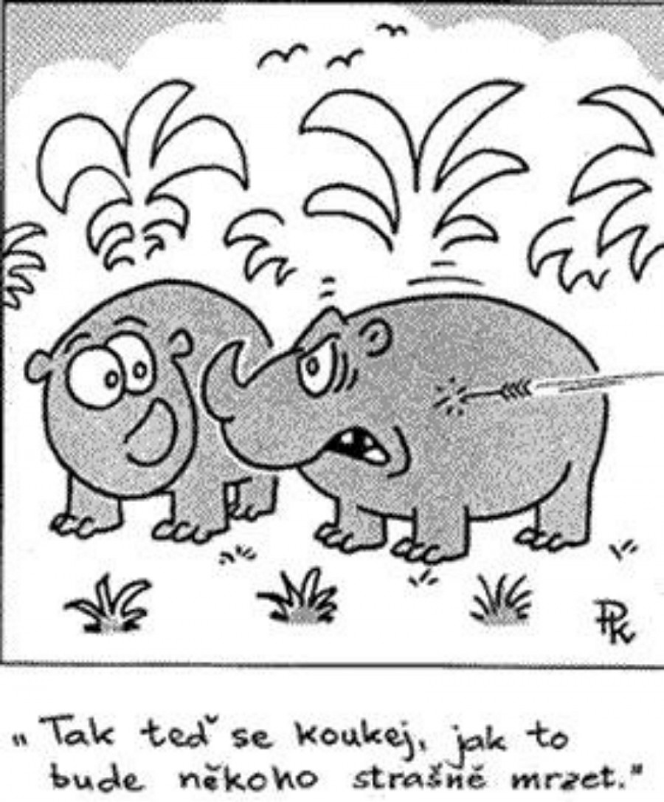
Úkoly 15.3.
1. Vyberte
3. Denně 30min psaní

